Slide 1

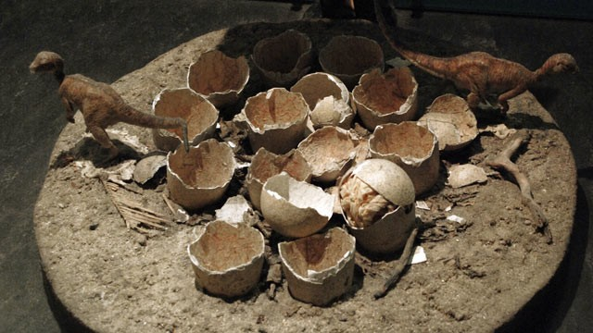
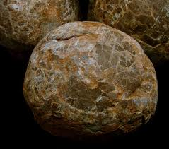
DINOZAURY

Slide 2
Historia Palentologii
Przez setki lat ludzie byli zafascynowani byli dziwnymi kośćmi wystającymi z nadmarskich klifów i piasków.Ale dopiero w XIX wieku naukowcy zaczęli badać te skamieniałości.Dziś palanteolodzy wiedzą ,
że były to szczątki dinozaurów i na ich podstawie odtworzyli wiarygodny obraz pradawnego świata.

Slide 3
Najnowsze Teorie
Według najnowszych teorji i odkryć , niektórzy naukowcy wysuneli bardzo śmiałe teorie dotyczące losu tych zwierząt.Podczas,gdy niektórzy naukowcy nadal utrzymują,że dinozaury zmiutł z powierzchni Ziemi deszcz meteorytów,inni twierdzą,że stworzenia te wcale nie wiginęły,tylko w toku ewolucji wykształciły pióra i wzbiły się w przestworza!

Slide 4
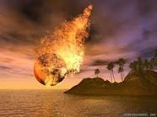
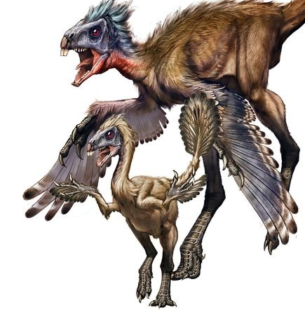
Jak myślicie ?
?

Slide 5
Skąd się wzięły
Dinozaury najbardziej znane spośród wszystkich wymarłych zwierząt,ogromne gady które zdominowały Ziemię na około 160milionów lat.Gady wyewoluowały w karbonie około 350milionów lat temu a ich dominacja przypada na kolejne okresy,czyli perm,trias,jurę i kredę.

Slide 6
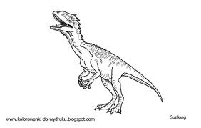
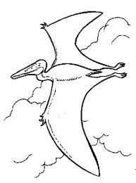
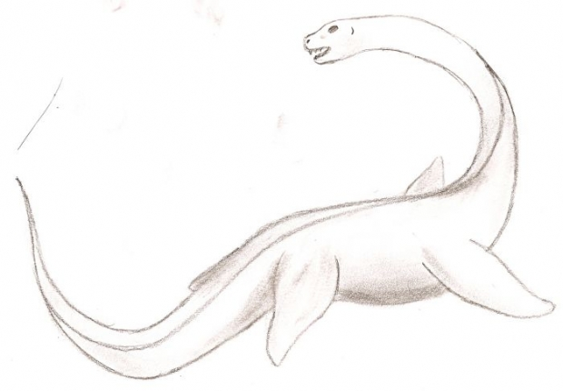
Era Gadów
zwierzęta te występowały na
Wodzie
Lądzie
Powietrzu

Slide 7
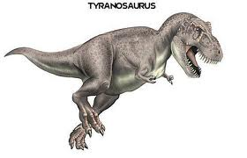
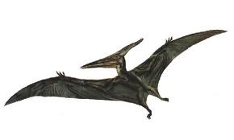
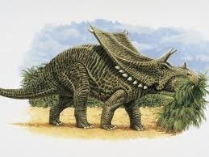
Era Gadów
zwierzęta te żywiły się
roślinami
mięsem
padliną

Slide 8
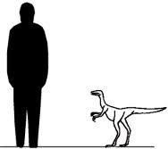
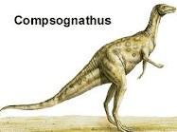
Najmniejsze Dinozaury
Gdy myślimy o dinozaurach wyobrażamy sobie wielkie,drapieżne zwierzęta.Jednak niektóre dinozaury były niewiele większe od kury.Te miniaturowe gady byłu prawdopodobnie bardziej rozpowszechnione niż duże dinozaury.
Compsognathus to najmniejszy ze znanych w całości dinozaurów,dorastał do 90cm i ważył ok. 2kg.Zamieszkiwał Europę i był łowcą.

Slide 9
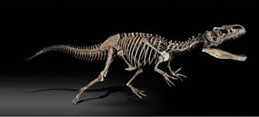
Największe dinozaur mięsożerne
Prawdopodobnie najpotworniejszym zwierzęciem okresu górnej jury był Allosaurus.Jego szczątki znaleziono w Afryce i Ameryce.Największe okazy miały 12 metrów

Slide 10
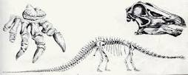
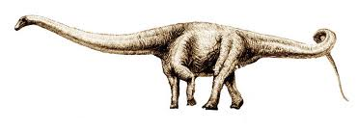
Dinozaury Roślinożerne
Dinozaury te były olbrzymami Ery Gadów do grupy tej zaliczamu potężnego Diplodocusa oraz Sejsomosaurusa,największego zwierzęcia kiedykolwiek żyjącego na Ziemi.

Slide 11

Pierwsi Pływacy
Wszystkie forny życia wywodzą się z morza.Szacuje się,że życie w wodzie pojawiło się ok.3500milionów lat temu a na lądzie ok.300milionów lat temu.Dinozaury wodne wewulowały ze zwierząt lądowych jeszcze przed pojawieniem dinozaurów

Slide 12
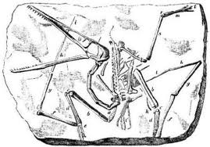
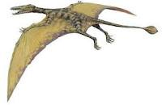
W Przestworzach
Podczas ,gdy dinozaury,ryby i ssaki kolonizowały prehistoryczne lądy i oceany,niebo nad ich głowami tętniło życiem.Pionierami w przestworzach były owady a następnie pojawiły się szybujące gady.Najsłunniejszym szybującym gadem był Pterodaktyl

Slide 13
Podsumowanie
Wiemy,że dinozaury żyły miliony lat temu i że istniało wiele typów tych stworzeń.Pod koniec okresu kredy ,ok.65milionów lat temu,wszystkie wielkie gady wymarły a ich miejsce zajęły gady.W powietrzu pozostały szybujące gady,płazy i nowe latające ssaki.

Slide 14
KONIEC!!
OPRACOWANO NA PODSTAWIE :“WIELKA KSIĘGA DINOZAURÓW'“ Dougal Dixo
Przemysław Rostkowski 6a

